Slide 1








Slide 2


* Năng lực đặc thù:
- Viết được bài văn miêu tả con vật dựa vào dàn ý đã lập.
- Biết tìm đọc thêm các bài văn miêu tả con vật, trao đổi với người thân về đặc điểm con vật trong bài văn của mình.
* Năng lực chung: Năng lực ngôn ngữ, giải quyết vấn đề sáng tạo.
* Phẩm chất: Chăm chỉ, trách nhiệm, yêu quý động vật

Slide 3




Slide 4




Hãy chia sẻ về con vật mà mình yêu thích nhất!

Slide 5


Slide 6




Chọn 1 trong 2 đề dưới đây:
Miêu tả một con vật mà em đã chăm sóc và gắn bó.
Miêu tả một con vật em đã được quan sát trên ti vi hoặc phim ảnh mà em yêu thích.

Slide 7


Dựa vào dàn ý đã lập trong hoạt động Viết ở Bài 28, viết bài văn miêu tả con vật mà em yêu thích.
Đọc lại dàn ý đã lập trong hoạt động viết ở Bài 28
Dựa vào dàn ý đã lập trong hoạt độn viết ở Bài 28, viết bài văn có đủ mở bài, thân bài, kết bài

Slide 8



Sử dụng các biện pháp so sánh, nhân hoá để câu văn sinh động hơn.

Slide 9
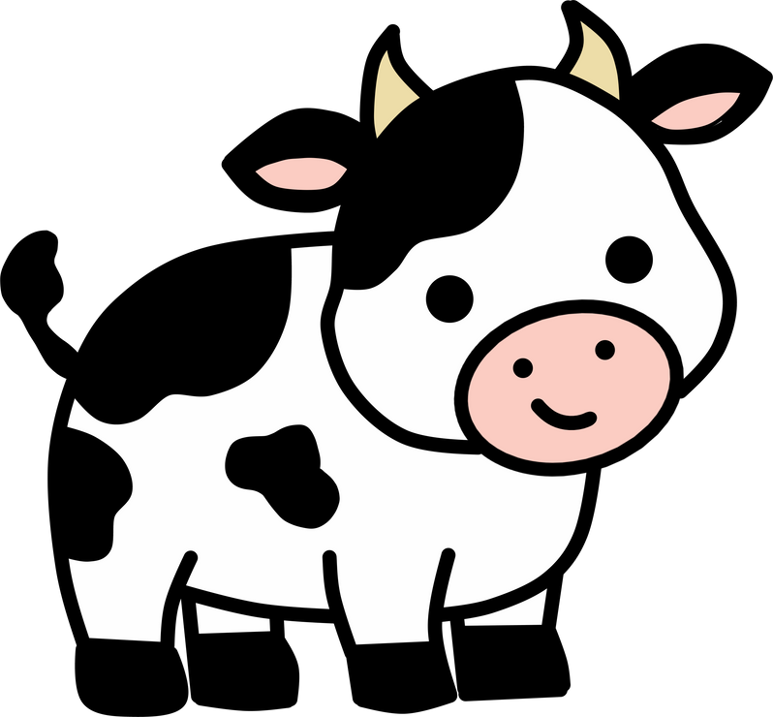



Thực hành viết bài văn
miêu tả con vật vào vở

Slide 10


Đọc soát và chỉnh sửa bài viết.
a. Đọc lại bài làm của em để phát hiện lỗi

Slide 11
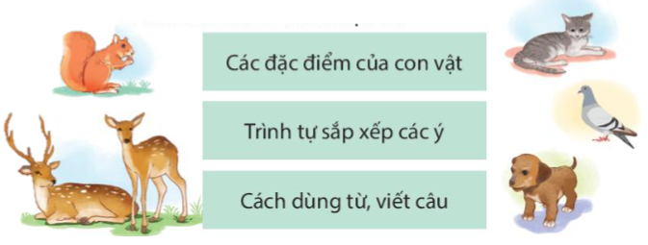
Đọc soát và chỉnh sửa bài viết.
b. Chỉnh sủa lỗi (nếu có)

Slide 12


Slide 13


Tìm đọc các bài văn miêu tả con vật hoặc trao đổi với người thân về đặc điểm con vật trong bài văn em viết.

Slide 14


Chia sẻ bài học với người thân
Chuẩn bị bài mới

Slide 15


